Slide 1
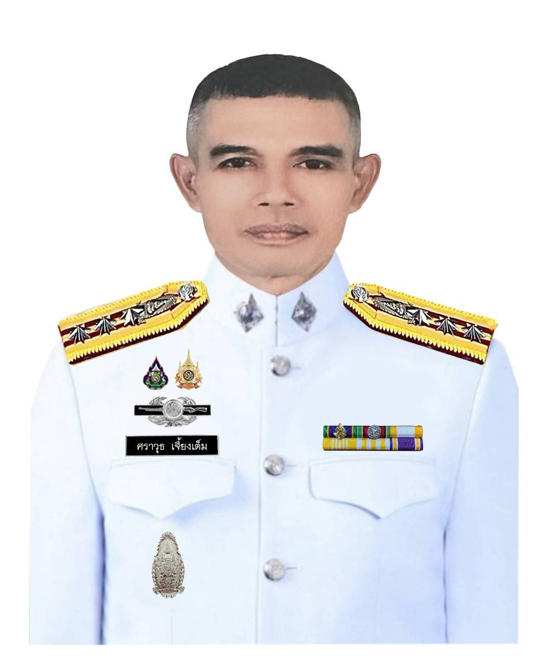
ข้อมูลผู้บริหารสถานีตำรวจภูธรสะบ้าย้อย
พ.ต.อ.ศราวุธ เจี้ยงเต็ม
Pol.Col.Saravut Jangtem
ผกก.สภ.สะบ้าย้อย
Superintendent
โทร./Tel.081-766-8812

Slide 2
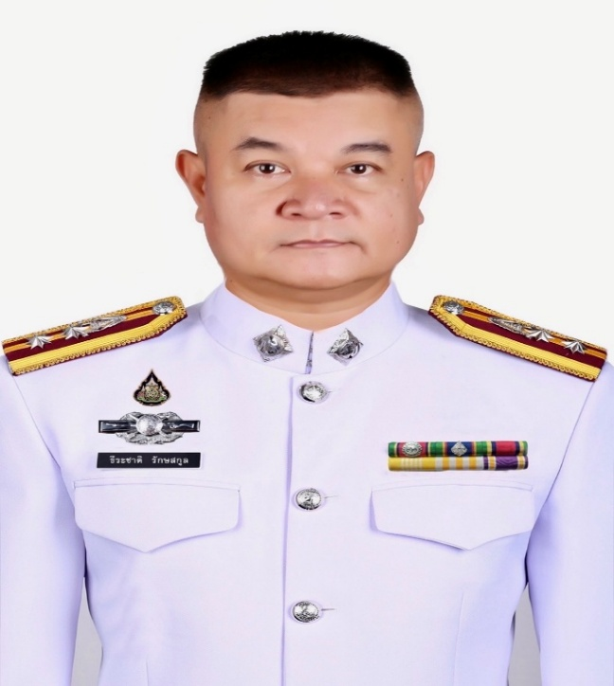
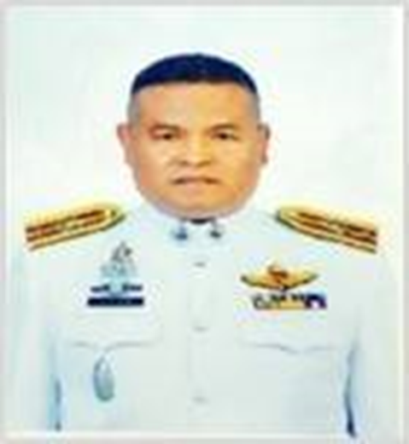
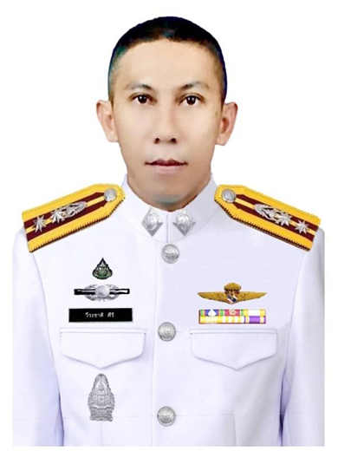
รองผู้กำกับการ
พ.ต.ท.ธีระชาติ รักษสกูล
Pol.Lt.Col.Teerachart Ruksakoon
รอง ผกก.ป.สภ.สะบ้าย้อย
Deputy Superintendent of
Prevention and Suppression
โทร./Tel.081-7666975
พ.ต.ท.ทรงพล จุ๋ยมณี
Pol.Lt.Col.Songpon Juymanee
รอง ผกก.(สอบสวน)สภ.สะบ้าย้อย
Deputy Superintendent of Inquiry
โทร./Tel.08-0329-7894
พ.ต.ท.วีระชาติ ศีรี
Pol.Lt.Col.Weerachat Seeree
รอง ผกก.สส.สภ.สะบ้าย้อย
Deputy Superintendent of
Investigation
โทร./Tel.09-9264-1519

Slide 3
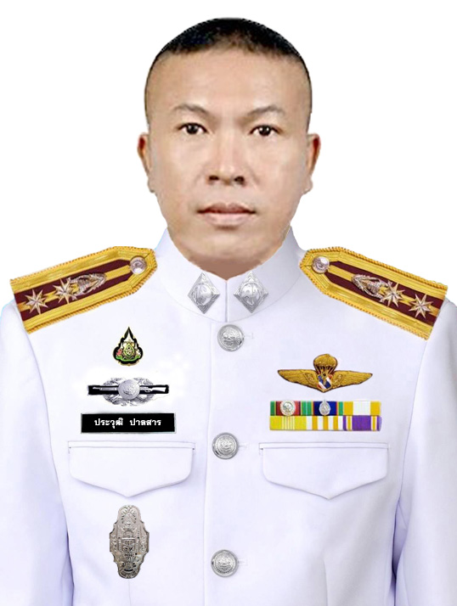
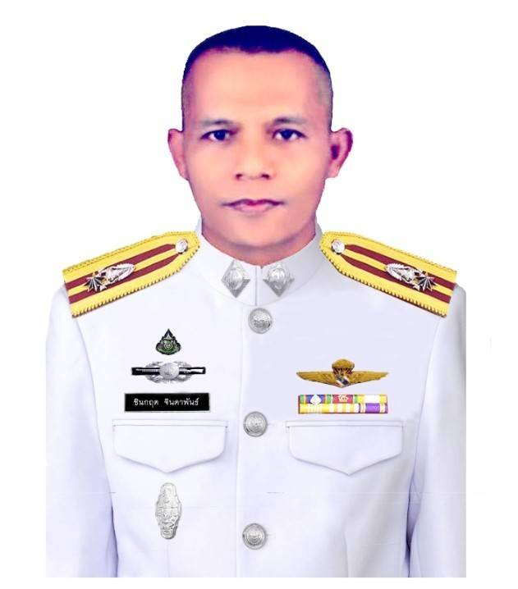
สารวัตรป้องกันปราบปราม
พ.ต.ท.ประวุฒิ ปาลสาร
Pol.Lt.Col.Plawut Palasal
สวป.สภ.สะบ้าย้อย
Inspector of
Prevention and Suppression
โทร./Tel. 08-1542-9958
พ.ต.ท.ชินกฤต จินดาพันธ์
Pol.Lt.Col.Chinnakrit Jindaphan
สวป.สภ.สะบ้าย้อย
Inspector of
Prevention and Suppression
โทร./Tel. 08-1092-8946

Slide 4

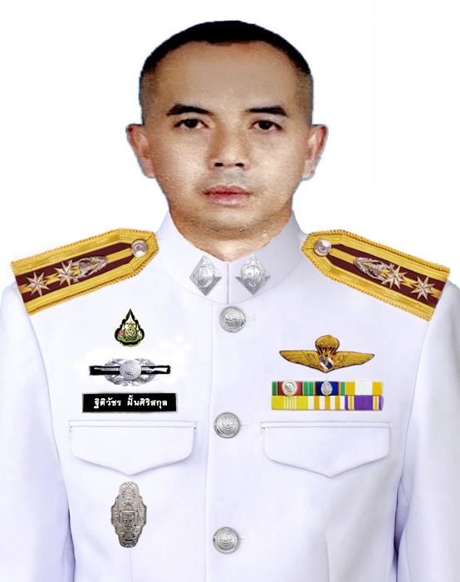
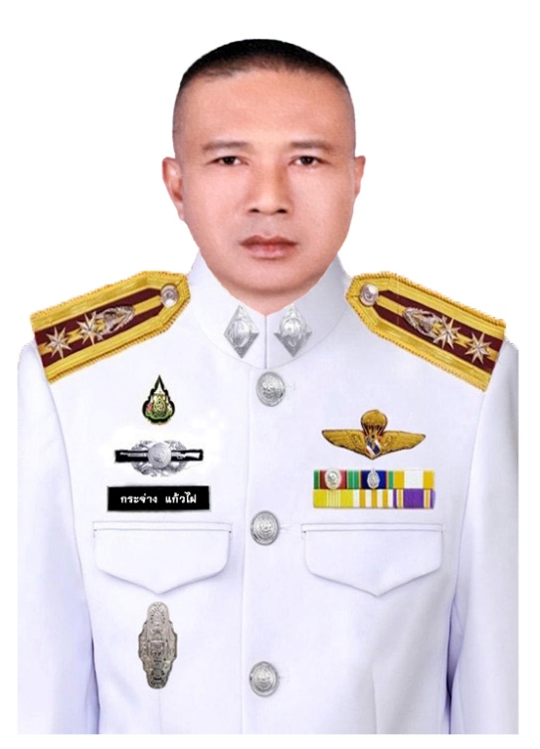
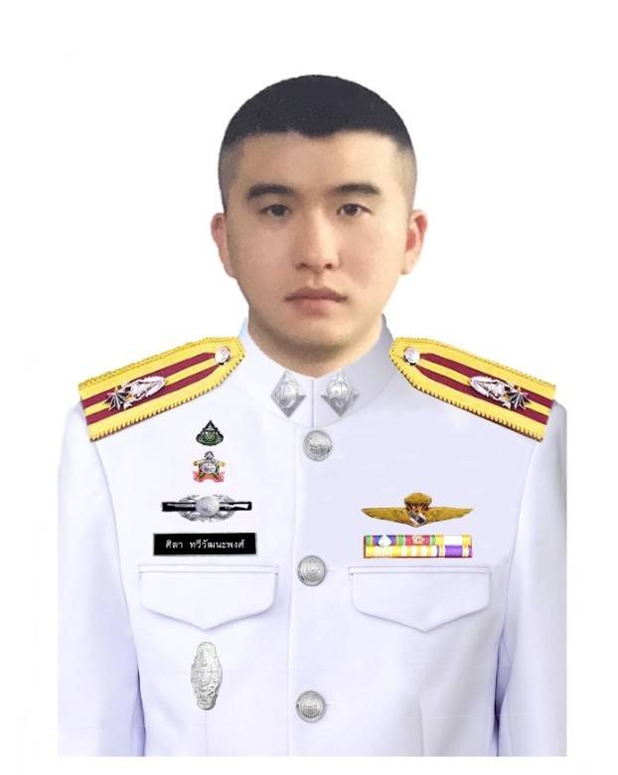
พ.ต.ท.ฐิติวัชร ฝั้นศิริสกุล
Pol.Lt.Col.Thitiwat Fansririsakool
สว.(สอบสวน) สภ.สะบ้าย้อย
Inquiry Inspector
โทร./Tel. 09-8939-0916
พ.ต.ท.กระจ่าง แก้วไฝ
Pol.Lt.Col.Krajang Kaewfai
สว.(สอบสวน) สภ.สะบ้าย้อย
Inquiry Inspector
โทร./Tel. 08-9879-8447
พ.ต.ท.ศิลา ทวีพัฒนะพงศ์
Pol.Lt.Col.Sila Thaweephattanapong
สว.(สอบสวน) สภ.สะบ้าย้อย
Inquiry Inspector
โทร./Tel. 08-6368-2295

Slide 5

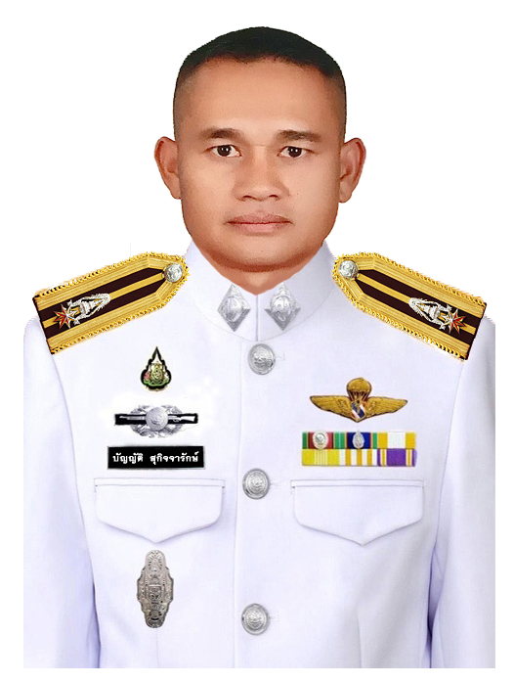
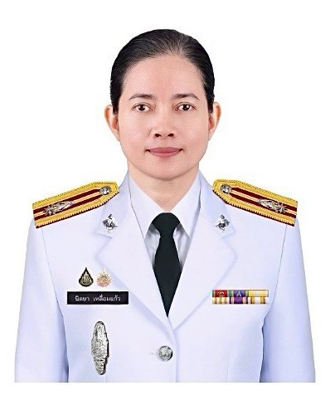
พ.ต.ท.บัญญัติ สุกิจจารักษ์
Pol.Lt.Col.Bunyad Sukitjaruk
สว.สส.สภ.สะบ้าย้อย
Investigation Inspector
โทร./Tel. 08-1275-5011
พ.ต.ต.หญิง นิตยา เหลื่อมแก้ว
Pol.Maj.Gen.Nittaya Luamkaew
สว.อก.สภ.สะบ้าย้อย
Administration Inspector
โทร./Tel. 08-4199-3695

Slide 6
การจัดหน่วยและการวางกำลังของสถานีตำรวจภูธรสะบ้าย้อย
ผกก.สภ.สะบ้าย้อย
รอง ผกก.ป.สภ.สะบ้าย้อย
รอง ผกก.สส.สภ.สะบ้าย้อย
รอง ผกก.(สอบสวน)สภ.สะบ้าย้อย
กำลังงานป้องกันปราบปราม
และงานธุรการ
69 นาย
กำลังงานสืบสวนและงานธุรการ
23 นาย
กำลังงานสอบสวนและงานธุรการ
27 นาย
กำลังงานจราจรและงานธุรการ
10 นาย
กำลังงานอำนวยการ
22 นาย

Slide 7


สถานภาพกำลังพล และขีดความสามารถ
อัตราอนุญาตกำลังพล รวม 170 อัตรา
ระดับ
อนุญาต
คนครอง
ว่าง
หมายเหตุ
สัญญาบัตร
42
31
11
ไปช่วยราชการ (ส.) – นาย
(ป.) 4 นาย
ประทวน
128
121
7
มาช่วยราชการ (ส.) – นาย
(ป.) 1 นาย
รวม
170
152
18
กำลังปฏิบัติหน้าที่จริง
149 นาย
ข้อมูล ณ วันที่ 20 เม.ย.69

Slide 8
อัตรากำลังชั้นสัญญาบัตร สภ.สะบ้าย้อย
ตำแหน่ง | อนุญาต(นาย) | คนครอง(นาย) | อัตราว่าง(นาย) | ปฏิบัติงานจริง | หมายเหตุ
ผกก. | 1 | 1 | - | 1
รอง ผกก.ป. | 1 | 1 | - | 1
รอง ผกก.สส. | 1 | 1 | - | 1
รอง ผกก.(สอบสวน) | 1 | 1 | - | 1
สวป. | 2 | 2 | - | 2
สว.สส. | 1 | 1 | - | 1
สว.อก. | 1 | 1 | - | 1
สว.(สอบสวน) | 3 | 3 | - | 3
รอง สวป. | 16 | 8 | 8 | 8
ผบ.มว. | 1 | 1 | - | 1
รอง สว.สส. | 4 | 3 | 1 | 3
รอง สว.(สอบสวน) | 9 | 7 | 2 | 7
รอง สว.ธร. | 1 | 1 | - | 1
รวม | 42 | 31 | 11 | 31
ข้อมูล ณ วันที่ 20 เม.ย.69

Slide 9
อัตรากำลังชั้นประทวน สภ.สะบ้าย้อย
ตำแหน่ง | อนุญาต(นาย) | คนครอง(นาย) ผบ.หมู่ | คนครอง(นาย) นายร้อย 53 ปี | อัตราว่าง(นาย) | ปฏิบัติงานจริง | หมายเหตุ
ผบ.หมู่(ป.) | 73 | 51 | 20 | 2 | 70 | ช่วยราชการ 2 มาช่วย 1
ผบ.หมู่(ผช.พงส.) | 10 | 7 | - | 3 | 7 | -
ผบ.หมู่(คผศ.) | 2 | 2 | - | - | 2 | -
ผบ.หมู่(สส.) | 9 | 5 | 4 | - | 9 | -
ผบ.หมู่(จร.) | 3 | 1 | 2 | - | 3 | -
ผบ.หมู่(นปพ.) | 31 | 28 | 1 | 2 | 27 | ช่วยราชการ 2
รวม | 128 | 94 | 27 | 7 | 118 | ช่วยราชการ 4
ข้อมูล ณ วันที่ 20 เม.ย.69

